Slide 1
데이터 베이스
Chapter 04 SQL 고급

Slide 2
목차
01
내장 함수, NULL
02
부속질의
03
뷰
04
인덱스

Slide 3
학습목표
내장 함수의 의미를 알아보고 자주 사용되는 내장 함수 몇 가지를 직접 실습해 본다.
부속질의의 의미와 종류를 알아보고 직접 실습해 본다.
뷰의 의미를 알아보고 뷰를 직접 생성·수정·삭제해 본다.
데이터베이스의 저장 구조와 인덱스 간 관계, 인덱스의 구조를 이해한다.
MySQL 인덱스 종류를 알아보고 인덱스를 직접 생성·수정·삭제해 본다.

Slide 4
01 내장 함수, NULL
SQL 내장 함수
NULL 값 처리
행번호 출력

Slide 5
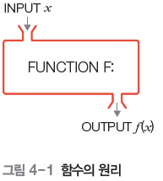
1. SQL 내장 함수
함수의 원리
함수 y=f(x)는 값 x를 함수 f에 넣으면 y 값을 결과로 반환한다는 의미
SQL 함수의 분류
내장 함수 : DBMS가 제공
사용자 정의 함수 : 사용자가 필요에 따라 직접 만듦

Slide 6
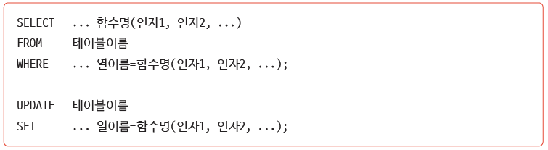
1. SQL 내장 함수
SQL 내장 함수
상수나 속성 이름을 입력값으로 받아 단일 값을 결과로 반환함
모든 내장 함수는 사용될 때 유효한 입력값을 받아야 함
SELECT 절과 WHERE 절, UPDATE 절 등에서 모두 사용 가능

Slide 7
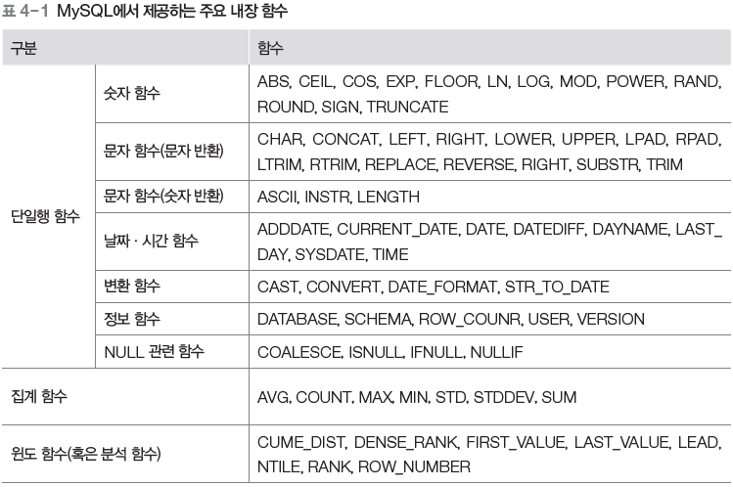
1. SQL 내장 함수
MySQL에서 제공하는 주요 내장 함수

Slide 8
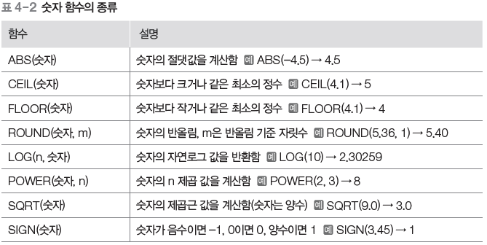
1. SQL 내장 함수
숫자 함수
SQL 문에서는 수학의 기본적인 사칙 연산자(+, -, * , /)와 나머지(%) 연산자 기호를 그대로 사용
MySQL은 이러한 연산자 중 사용 빈도가 높은 것을 내장 함수 형태로 제공

Slide 9




1. SQL 내장 함수 - 숫자 함수
ABS 함수
절댓값을 구하는 함수
다음 질의는 SELECT 문에서 상수 값을 대상으로 ABS함수를 수행한 결과
ROUND 함수
반올림한 값을 구하는 함수
다음 질의는 SELECT 문에서 상수 값을 대상으로 ROUND 함수를 수행한 결과

Slide 10

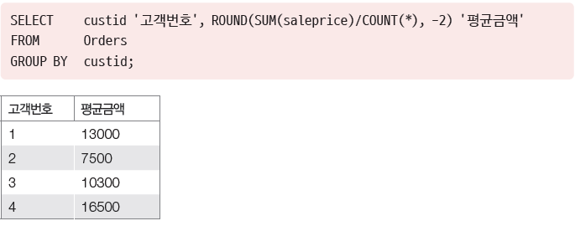
1. SQL 내장 함수 - 숫자 함수
숫자 함수의 연산
숫자 함수에는 직접 숫자를 입력할 수도 있지만 열 이름을 사용할 수도 있음
여러 함수를 복합적으로 사용할 수도 있음
다음 질의는 ROUND 함수, SUM 함수와 COUNT 함수를 사용하여 연산을 수행

Slide 11
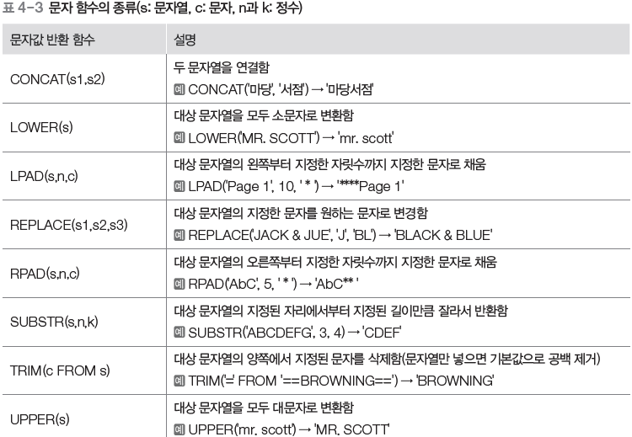
1. SQL 내장 함수
문자 함수

Slide 12
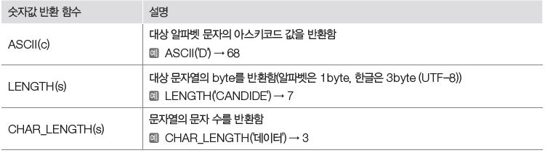
1. SQL 내장 함수
문자 함수

Slide 13


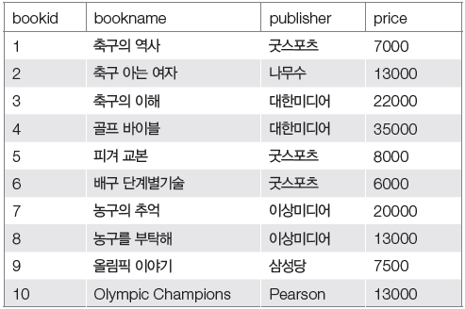
1. SQL 내장 함수 - 문자 함수
REPLACE 함수
문자열을 치환하는 함수
예) 담당자의 실수로 도서의 제목을 잘못 입력한 경우 REPLACE 함수를 사용하면 일일이 변경하지 않고 한꺼번에 변경할 수 있음

Slide 14

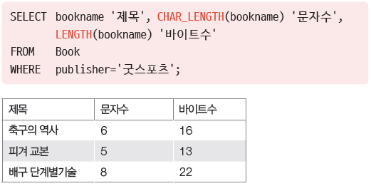
1. SQL 내장 함수 - 문자 함수
LENGTH, CHAR_LENGTH 함수
LENGTH( )는 바이트 수를 가져오는 함수
CHAR_LENGTH 함수는 문자의 수를 가져오는 함수

Slide 15
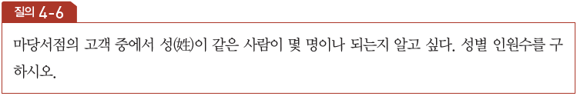
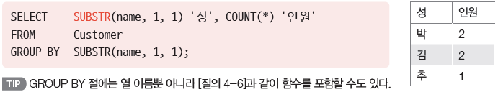
1. SQL 내장 함수 - 문자 함수
SUBSTR 함수
문자열 중 특정 위치에서 시작하여 지정한 길이만큼의 문자열을 반환하는 함수
예) 마당서점의 고객 중 성(姓)이 같은 사람이 얼마나 있는지 알아보려면 이름 열에서 첫 번째 문자만 구하면 됨

Slide 16
1. SQL 내장 함수
날짜·시간 함수
날짜와 시간 부분을 나타내는 인수는 ‘format’으로 표기
format은 날짜 형식 지정자로 날짜와 시간 부분을 표기하기 위해 특별한 규칙을 가짐
날짜형 데이터는 ‘–’와 ‘+’를 사용하여 원하는 날짜로부터 이전(-)과 이후(+)를 계산할 수 있음
예) 날짜형 데이터 mydate 값이 ‘2024년 7월 1일’이라면 5일 전은 ‘INTERVAL -5 DAY’, 5일 후는 ‘INTERVAL 5 DAY’와 같이 사용함

Slide 17
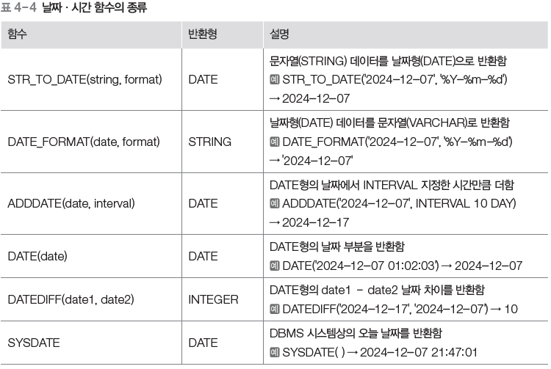
1. SQL 내장 함수 - 날짜 ∙ 시간 함수

Slide 18

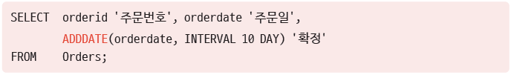
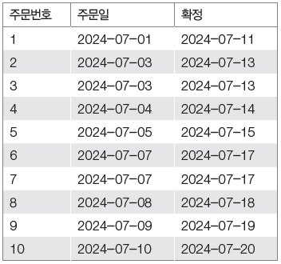
1. SQL 내장 함수 - 날짜 ∙ 시간 함수

Slide 19
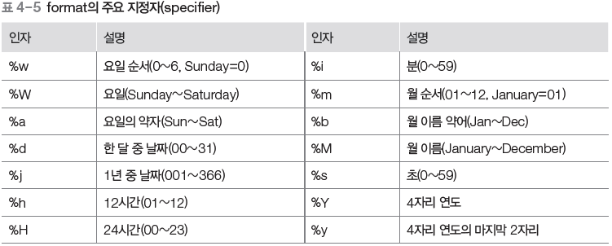
1. SQL 내장 함수 - 날짜 ∙ 시간 함수
예) ‘2024년 7월 1일’을 ‘%Y%m%d’로 쓰면 ‘20240701’이 됨
14시 20분 14초 같은 시각 정보도 포함하려면 ‘%Y%m%d%H%i%s’ 형태로 쓰면 됨
결과는 ‘20240701142014’로 반환됨
format 인자는 날짜·시간 함수를 필요에 따라 인자로 사용하기도 함

Slide 20
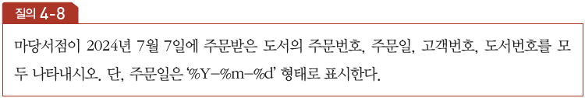
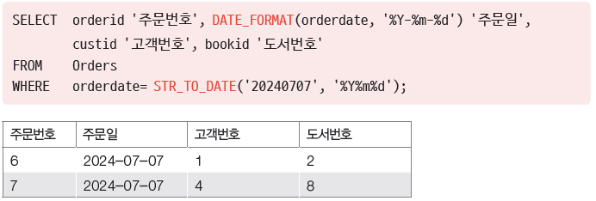
1. SQL 내장 함수 - 날짜 ∙ 시간 함수
STR_TO_DATE 함수, DATE_FORMAT 함수
STR_TO_DATE 함수는 CHAR형(문자열)으로 저장된 날짜를 DATE형으로 변환함
DATE_FORMAT 함수는 STR_TO_DATE 함수와 반대로 날짜형을 문자형으로 변환함

Slide 21

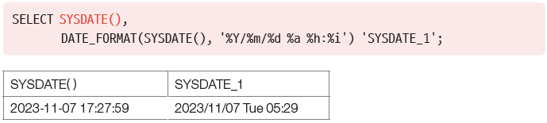
1. SQL 내장 함수 - 날짜 ∙ 시간 함수
SYSDATE 함수
MySQL 데이터베이스에 설정된 현재 날짜와 시간을 반환하는 함수

Slide 22
2. NULL 값 처리
NULL 값
아직 지정되지 않은 값 = 값을 알 수도 없고 적용할 수도 없다는 뜻
NULL 값은 ‘0’, ‘ ’(빈 문자), ‘ ’(공백) 등과 다른 특별한 값
NULL 값은 =, ＜＞ 등과 같은 비교 연산자로 비교할 수 없음
NULL 값의 연산을 수행하면 결과 역시 NULL 값으로 반환됨
NULL 값에 대한 연산과 집계 함수
집계 함수를 사용할 때 NULL 값이 포함된 행에 대하여 다음과 같은 주의가 필요
‘NULL+숫자’ 연산의 결과는 NULL
집계 함수를 계산할 때 NULL이 포함된 행은 집계에서 빠짐
해당되는 행이 하나도 없을 경우 SUM, AVG 함수의 결과는 NULL이 되고, COUNT 함수의 결과는 0이 됨

Slide 23
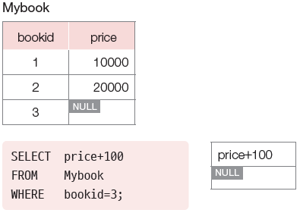
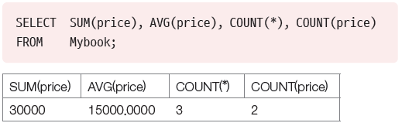

2. NULL 값 처리
다음 Mybook 테이블을 보면서 NULL 값이 어떻게 처리되는지 이해해보기

Slide 24
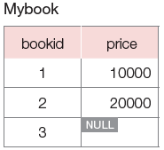


2. NULL 값 처리
NULL 값을 확인하는 방법 - IS NULL, IS NOT NULL
NULL 값을 찾을 때는 ‘=’ 연산자가 아닌 ‘IS NULL’을 사용하고, NULL이 아닌 값을 찾을 때는 ‘＜＞’ 연산자가 아닌 ‘IS NOT NULL’을 사용
위의 SQL 문을 다음과 같이 작성하면 틀린 결과가 반환됨

Slide 25
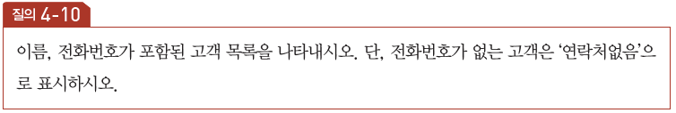

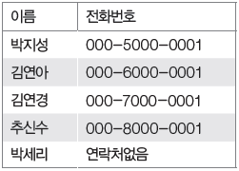
2. NULL 값 처리
IFNULL 함수
NULL 값을 다른 값으로 대치하여 연산하거나 다른 값으로 출력하는 함수
IFNULL 함수를 사용하면 NULL 값을 임의의 다른 값으로 변경 가능

Slide 26

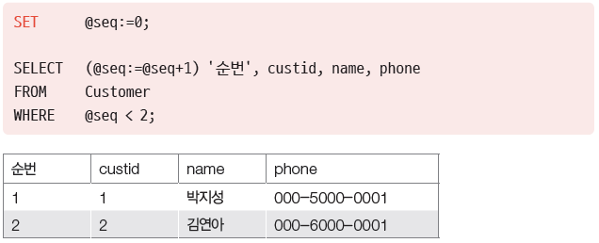
3. 행번호 출력
MySQL에서 변수는 이름 앞에 @ 기호를 붙이며 치환문에는 SET과 := 기호를 사용함

Slide 27
02 부속질의
중첩질의 – WHERE 부속질의
스칼라 부속질의 – SELECT 부속질의
인라인 뷰 – FROM 부속질의

Slide 28
부속질의
부속질의
하나의 SQL 문 안에 다른 SQL 문이 중첩된 질의
주로 메인 쿼리의 조건에 따라 서브쿼리의 결과를 가져와서 메인 쿼리에서 사용하는 용도로 활용됨
다른 테이블에서 가져온 데이터로 현재 테이블에 있는 정보를 찾거나 가공하는 등의 작업을 수행할 수 있음
예) 마당서점 데이터베이스의 Orders 테이블에서 주문 내역은 알 수 있지만 도서를 주문한 고객의 이름은 알 수 없음. 고객 이름과 주문 내역을 같이 보려면 Orders 테이블과 Customer 테이블을 연관시켜야 함. 테이블의 관계를 기초로 박지성 고객의 주문 내역을 확인하려면 어떻게 해야 할까?
조인을 사용할 경우 : Customer 테이블과 Orders 테이블의 고객번호로 조인한 후 필요한 데이터를 추출
부속질의를 사용할 경우 : Customer 테이블에서 박지성 고객의 고객번호를 찾고, 찾은 고객번호를 바탕으로 Orders 테이블에서 확인

Slide 29
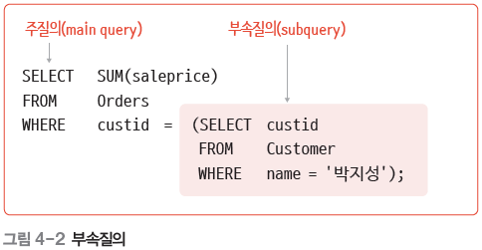
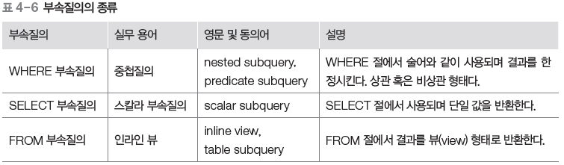
부속질의
두 테이블을 연관시킬 때 조인을 선택할지 부속질의를 선택할지 여부는 데이터의 형태와 양에 따라 달라짐

Slide 30
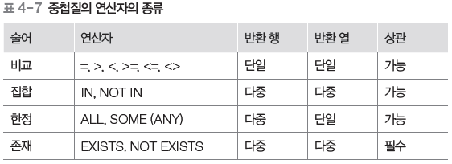
1. 중첩질의 - WHERE 부속질의
WHERE 절은 보통 데이터를 선택하는 조건 혹은 술어와 같이 사용됨
중첩질의를 술어 부속질의라고도 부름

Slide 31

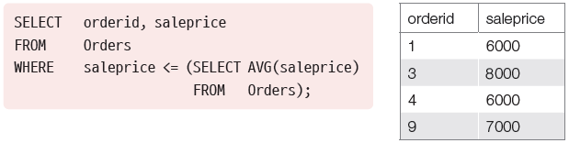
1. 중첩질의 - WHERE 부속질의
비교 연산자
비교 연산자 사용 시 부속질의가 반드시 단일 행, 단일 열을 반환해야 하며, 아닐 경우 질의를 처리할 수 없음
주질의의 대상 열 값과 부속질의의 결과 값을 비교 연산자에 적용하여 참이면 주질의의 해당 열을 출력함

Slide 32
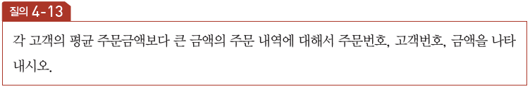
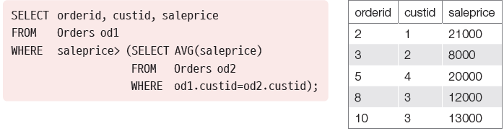
1. 중첩질의 - WHERE 부속질의
[질의 4-13]은 상관 부속질의 형태로, 주질의는 행별로 고객번호를 부속질의에 공급
부속질의는 그 값으로 고객별 평균을 구하여 주질의의 해당 행과 비교 연산을 수행함

Slide 33

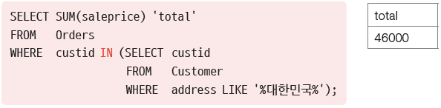
1. 중첩질의 - WHERE 부속질의
IN, NOT IN(집합 연산자)
IN 연산자는 주질의의 속성값이 부속질의에서 제공한 결과 집합에 있는지 확인하는 역할을 함
주질의는 WHERE 절에 사용되는 속성값을 부속질의의 결과 집합과 비교해 하나라도 있으면 참이 됨
NOT IN 연산자에서는 이와 반대로 값이 존재하지 않으면 참이 됨

Slide 34

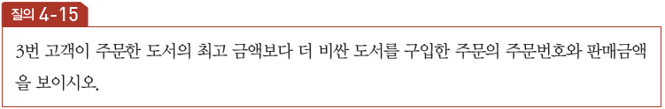
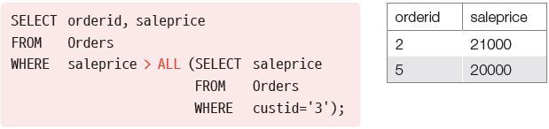
1. 중첩질의 - WHERE 부속질의
ALL, SOME/ANY(한정 연산자)
ALL, SOME(ANY) 연산자의 구문 구조

Slide 35
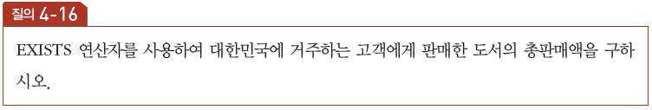
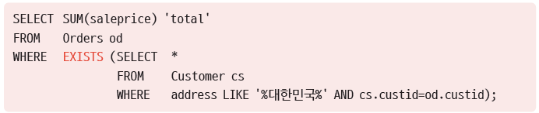

1. 중첩질의 - WHERE 부속질의
EXISTS, NOT EXISTS(존재 연산자)
데이터의 존재 여부를 확인하는 연산자
EXISTS 연산자의 구문 구조

Slide 36
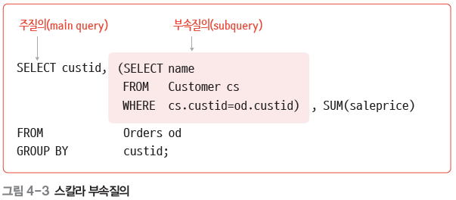
2. 스칼라 부속질의 - SELECT 부속질의
부속질의의 결과 값을 단일 행, 단일 열의 스칼라 값으로 반환함
만약 결과 값이 다중 행이거나 다중 열이라면 DBMS는 그중 어떠한 행과 열을 출력해야 하는지 알 수 없어 에러를 출력함
결과가 없는 경우에는 NULL 값을 출력함

Slide 37

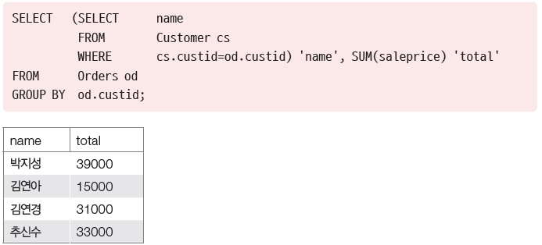
2. 스칼라 부속질의 - SELECT 부속질의

Slide 38
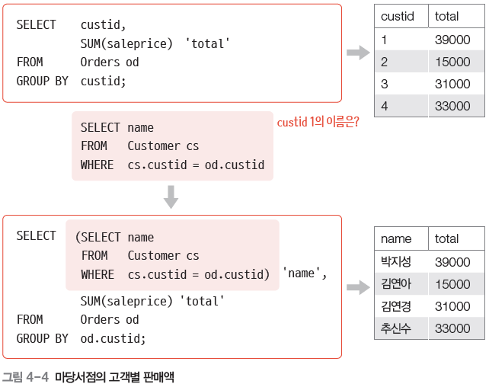
2. 스칼라 부속질의 - SELECT 부속질의
[그림 4-4]는 스칼라 부속질의의 실행 과정을 나타낸 것

Slide 39
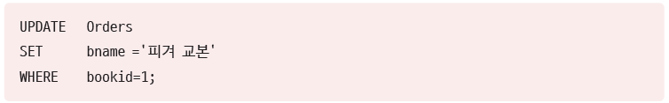
2. 스칼라 부속질의 - SELECT 부속질의
스칼라 부속질의는 SELECT 문과 함께 UPDATE 문에서도 사용할 수 있음
실습을 위해 Orders 테이블에 다음 명령을 수행하여 새로운 속성인 도서이름 bname을 추가해보기
새로운 속성에는 NULL 값이 저장되어 있음
데이터를 입력하기 위해서는 모든 도서의 (bookid가 1, 2, 3, …, 10인 경우 각각) 도서이름을 수정해야 함
예) bookid가 1번인 도서의 이름을 수정

Slide 40

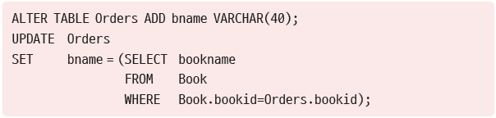
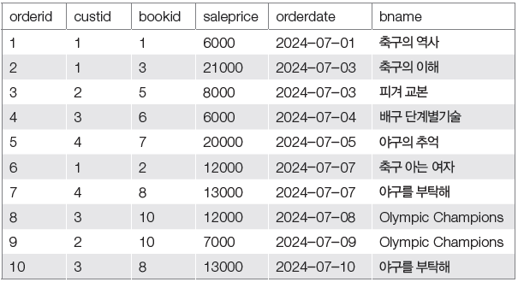
2. 스칼라 부속질의 - SELECT 부속질의

Slide 41

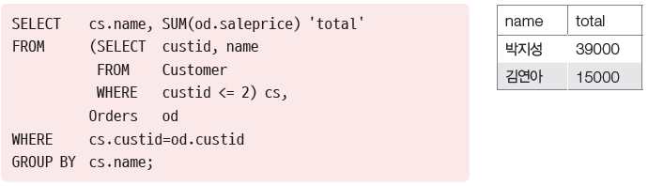
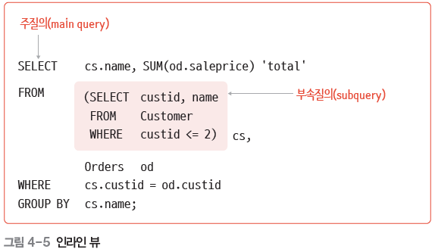
3. 인라인 뷰 - FROM 부속질의

Slide 42
03 뷰
뷰의 생성
뷰의 수정
뷰의 삭제

Slide 43
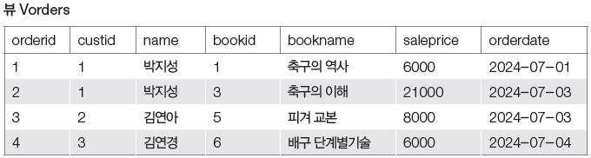
1. 뷰의 생성
마당서점을 운영하려면 서점의 매출 정보나 고객의 취향 등을 분석하기 위해 다양한 보고서가 필요
마당서점의 프로그래머가 보고서를 만들기 위해 Orders 테이블과 Customer 테이블, Book 테이블을 조인하거나 부속질의를 한다고 가정
Orders 테이블에 고객이름과 도서이름을 추가하는 방법은 두 가지
① 실제 물리적인 테이블에 열을 추가하여 데이터를 넣는 방법
② [그림 4-6]과 같이 Orders 테이블, Customer 테이블, Book 테이블을 조인한 후 가상의 테이블인 뷰 Vorders를 생성하는 방법

Slide 44
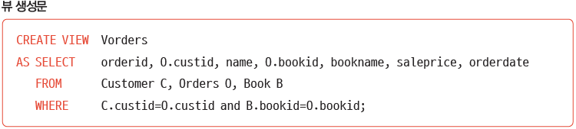
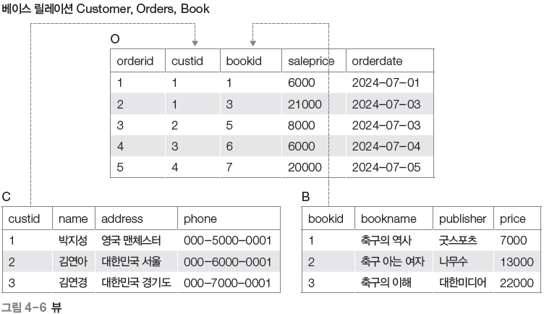
1. 뷰의 생성

Slide 45
1. 뷰의 생성
뷰의 장점
편리성(및 재사용성) : 자주 사용되는 복잡한 질의를 뷰로 미리 정의해 놓을 수 있음
→ 복잡한 질의를 간단히 작성
보안성 : 사용자별로 필요한 데이터만 선별하여 보여줄 수 있고, 중요한 질의의 경우 질의 내용을 암호화할 수 있음
→ 개인정보(주민번호)나 급여, 건강 같은 민감한 정보를 제외한 테이블을 만들어 사용
독립성 : 원본 테이블의 구조가 변해도 응용에 영향을 주지 않도록 함
→ 논리적 데이터 독립성 제공 방법
뷰의 특징
원본 데이터 값에 따라 같이 변함
독립적인 인덱스 생성이 어려움
삽입, 삭제, 갱신 연산에 많은 제약이 따름

Slide 46

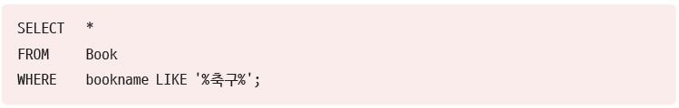
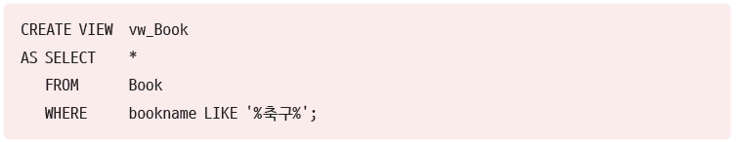
1. 뷰의 생성
뷰
실제 SQL 문에서 테이블과 동일하게 사용할 수 있는 데이터베이스 개체
뷰의 정의를 뷰의 생성이라고도 함
뷰를 생성하는 문법
Book 테이블에서 ‘축구’라는 문구가 포함된 자료만 보여주는 뷰를 만들어보기
뷰에 사용할 SELECT 문
위 SELECT 문을 이용해 뷰 정의문을 작성하면 다음과 같음

Slide 47
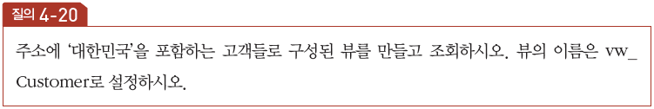
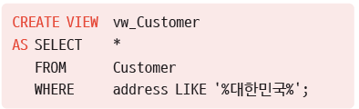

1. 뷰의 생성
뷰를 사용한 SELECT 문

Slide 48



1. 뷰의 생성
뷰를 사용한 SELECT 문

Slide 49




2. 뷰의 수정
뷰를 수정하는 문장
CREATE VIEW 문에 OR REPLACE 명령을 더하여 작성
뷰를 사용한 SELECT 문

Slide 50




3. 뷰의 삭제
뷰가 필요 없어졌다면 DROP 문을 사용하여 뷰를 삭제함

Slide 51
04 인덱스
데이터베이스의 물리적 저장
인덱스와 B-tree
MySQL 인덱스
인덱스의 생성
인덱스의 재구성과 삭제

Slide 52

1. 데이터베이스의 물리적 저장
우리가 테이블을 생성하고 테이블에 데이터를 저장할 때 DBMS는 데이터를 어디에 어떻게 저장할까?
DBMS 역시 데이터를 DBMS만의 고유한 방식으로 저장하여 관리함

Slide 53



1. 데이터베이스의 물리적 저장
실제 데이터가 저장되는 곳이 보조기억장치
보조기억장치로는 일반적으로 하드디스크, SSD, USB 메모리 등이 있는데, 그중 하드디스크를 가장 많이 사용

Slide 54
1. 데이터베이스의 물리적 저장
액세스 시간
디스크의 입출력 시간
액세스 시간은 데이터의 저장 및 읽기에 많은 영향을 끼침
액세스 시간은 다음과 같은 식으로 표현할 수 있음 액세스 시간 = 탐색시간(액세스 헤드를 트랙에 이동시키는 시간) +회전 지연시간(섹터가 액세스 헤드에 접근하는 시간) +데이터 전송시간(데이터를 주기억장치로 읽어오는 시간)
DBMS가 하드디스크에 데이터를 저장하고 읽어올 때, 속도 문제가 발생함
컴퓨터 시스템에서 처리되는 연산 속도는 빠르지만, 디스크의 액세스 속도는 상대적으로 느리기 때문
이러한 속도 문제를 줄이기 위해 DBMS는 주기억장치에 사용하는 공간 중 일부를 버퍼 풀로 만들어 사용

Slide 55

1. 데이터베이스의 물리적 저장
데이터 검색 시 DBMS는 버퍼 풀에 저장된 데이터를 우선 읽어들인 후 작업을 진행

Slide 56

1. 데이터베이스의 물리적 저장
DBMS는 데이터베이스별로 하나 이상의 데이터 파일을 생성함
테이블은 생성 시 정의된 내용에 따라 논리적으로 구분 지어져 각각의 데이터 파일에 저장됨
MySQL의 저장장치 엔진 Engines은 플러그인 방식으로 선택할 수 있으며 InnoDB 엔진이 기본으로 설치되어 있음

Slide 57

2. 인덱스와 B-tree
인덱스(색인)
데이터를 쉽고 빠르게 찾을 수 있도록 만든 데이터 구조
일반적인 RDBMS의 인덱스는 대부분 B-tree 구조로 되어 있음

Slide 58

2. 인덱스와 B-tree
B-tree
데이터의 검색 시간을 단축하기 위한 자료구조
B-tree의 각 노드는 키 값과 포인터를 가짐
[그림 4-11]과 같이 최대 세 개의 자식을 가지는 B-tree에서 3이라는 값을 찾는다고 가정
B-tree에서 검색은 루트 노드에서부터 값을 비교하여 중간 단계인 내부 노드에서 해당 노드를 찾고, 이런 단계를 거쳐 최종적으로 마지막 레벨인 리프 노드에 도달함
B-tree는 데이터를 검색할 때 특유의 트리 구조를 이용하기 때문에 한 번 검색할 때마다 검색 대상이 1/m(m은 자식의 개수)로 줄어 접근 시간이 적게 걸림
100만 개의 투플을 가진 데이터도 디스크 블록을 서너 번 읽으면 찾을 수 있음

Slide 59
2. 인덱스와 B-tree
인덱스의 특징
인덱스는 테이블에서 한 개 이상의 속성을 이용하여 생성함
빠른 검색과 함께 효율적인 레코드 접근이 가능함
순서대로 정렬된 속성과 데이터의 위치만 보유하므로 테이블보다 작은 공간을 차지함
저장된 값들은 테이블의 부분집합이 됨
일반적으로 B-tree 형태의 구조를 가짐
데이터에서 수정, 삭제 등의 변경이 발생하면 인덱스를 재구성해야 함

Slide 60

3. MySQL 인덱스
MySQL의 인덱스는 클러스터 인덱스와 보조 인덱스로 나뉨
클러스터 인덱스
Book 테이블에 클러스터 인덱스를 생성한 경우

Slide 61

3. MySQL 인덱스
보조 인덱스

Slide 62

3. MySQL 인덱스
MySQL 인덱스
예) Book 테이블에서 bookid를 클러스터 인덱스로, bookname을 보조 인덱스로 사용하여 bookid와 bookname 모두 빠른 검색을 필요로 하는 경우
[그림 4-14]는 bookname으로 ‘야구를 부탁해’ 책을 찾는 과정을 나타냄

Slide 63

3. MySQL 인덱스
MySQL의 인덱스를 정리

Slide 64

4. 인덱스의 생성
인덱스를 생성하기 전 고려사항
인덱스는 WHERE 절에 자주 사용되는 속성이어야 함
인덱스는 조인에 자주 사용되는 속성이어야 함
단일 테이블에 인덱스가 많으면 속도가 느려질 수 있음(테이블당 4~5개 정도 권장)
속성이 가공되는 경우에는 사용하지 않음
속성의 선택도가 낮을 때 유리함(속성의 모든 값이 다른 경우)
인덱스를 생성할 때는 CREATE INDEX 문을 이용하며, 문법은 다음과 같음
[UNIQUE]는 테이블의 속성값에 대하여 중복이 없는 유일한 인덱스를 생성하는 것을 말함
[ASC | DESC]는 컬럼 값의 정렬 방식을 의미함

Slide 65




4. 인덱스의 생성

Slide 66

4. 인덱스의 생성
생성된 인덱스는 SHOW INDEX 명령어로 확인 가능

Slide 67


4. 인덱스의 생성
MySQL이 생성된 인덱스를 활용하여 SQL 문을 처리하는지 확인하려면 MySQL Workbench에서 [Query] - [Explain Current Statement]를 누르면 됨

Slide 68


5. 인덱스의 재구성과 삭제
인덱스의 재구성은 ANALYZE TABLE 명령을 사용하여 수행함
B-tree 인덱스는 데이터의 수정·삭제·삽입이 잦으면 노드의 갱신이 주기적으로 일어나 단편화 현상이 나타남
이럴 경우 ANALYZE 문법을 통해 인덱스를 다시 생성해줌

Slide 69


5. 인덱스의 재구성과 삭제
하나의 테이블에 인덱스가 많으면 데이터베이스 성능에 좋지 않은 영향을 미침
사용하지 않는 인덱스는 삭제해야 함
인덱스의 삭제는 DROP INDEX 명령을 사용하여 수행

Slide 70
요약
내장 함수
부속질의
뷰
인덱스
B-tree
MySQL 인덱스의 종류

